Slide 1
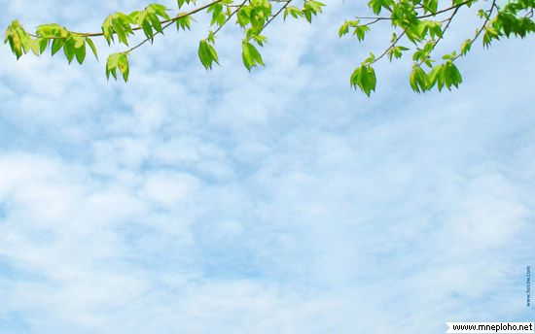
Род имён существительных

Slide 2
Ситуативное задание
Джон написал письмо Маше Петровой, но так как он недавно изучает русский язык, то его письмо выглядело так:
Дорогой Маша! Меня зовут Джон. Я живу в далекой страна Америк. Я хотела приехать лето в твоя город. У вас есть красивый метро, много прекрасная музей. Можно долго гулять по городу в белая ночь. Я хочу угостить тебя горячая шоколад.
Джон.

Slide 3
Назовите значение выражения «имя существительное».

Slide 4
Можно ли утверждать, что слово «здоровый» является именем существительным? Обоснуйте свое мнение.

Slide 5
Определите среди предложенных слов имена существительные и подчеркните их.
Дом, летать, енот, растерялись, конь, ручка, стоит, облако, красивая.

Slide 6
В русском языке имена существительные бывают мужского, женского и среднего рода.
Чтобы определить род, нужно к существительному подставить одно из слов «он», «она» или «оно».

Slide 7
Например:
слово «дом» — он — мужского рода;
слово«страна» — она —женского рода;
слово «дерево» — оно — среднего рода.

Slide 8
Для краткого обозначения рода имени существительного используются сокращения:
м. р. - мужской род
ж. р. - женский род
ср.р. - средний род

Slide 9
Определите род каждого существительного:
огонь, фабрика, трактор, улица, переулок, площадь, библиотека, платье, местность, место, метель, район, лебедь, озеро, рюкзак, пальто, аллея, трамвай, село, музей.

Slide 10
Учебник, с . 20, № 405
Подберите к каждому прилагательному подходящее по смыслу имя существительное. Напишите словосочетание и определите род имени существительного.
Ловкая …, мягкая …, теплое …, крепкая …. поздний …, глубокое...., робкая …, легкий … .

Slide 11
Соберите текст каждой пословицы, определите и обозначьте род каждого имени существительного.
Счастье и труд война разрушает.
Мир строит, рядом живут.

Slide 12
Диагностические задания
1. Определите род каждого имени существительного, при необходимости внесите изменения.
Конь( ж.р.), смелость (ср.р.), тень(ж.р.), мясо (ж.р.), площадь (ж.р), зелень(м.р), дерево(ср.р),совпадение(м.р.),снегирь(ж.р.) . 2. Определите род имени существительного, которым выражено подлежащее.
В первом предложении
Зимняя дорожка блестела на солнце.
Во втором предложении
Морозит детям щеки легкий зимний холодок.
В третьем предложении
Солнце село за дальним сосновым лесом.

Slide 13
Род имён существительных множественного числа

Slide 14
Диагностические задания
1. Определите род каждого имени существительного, при необходимости внесите изменения.
Конь( ж.р.), смелость (ср.р.), тень(ж.р.), мясо (ж.р.), площадь (ж.р), зелень(м.р), дерево(ср.р),совпадение(м.р.),снегирь(ж.р.) . 2.Определите род имени существительного, которым выражено подлежащее.
В первом предложении
Зимняя дорожка блестела на солнце.
Во втором предложении
Морозит детям щеки легкий зимний холодок.
В третьем предложении
Солнце село за дальним сосновым лесом.

Slide 15
Определите число каждого существительного яблоко, персик, сливы, груши и распределите их на две группы.:
- ед.ч.-……………
- мн.ч. -…………..

Slide 16
Определите род этих имён существительных в единственном числе: персик, яблоко.
Определите род имён существительных во множественном числе «сливы», «груши».

Slide 17
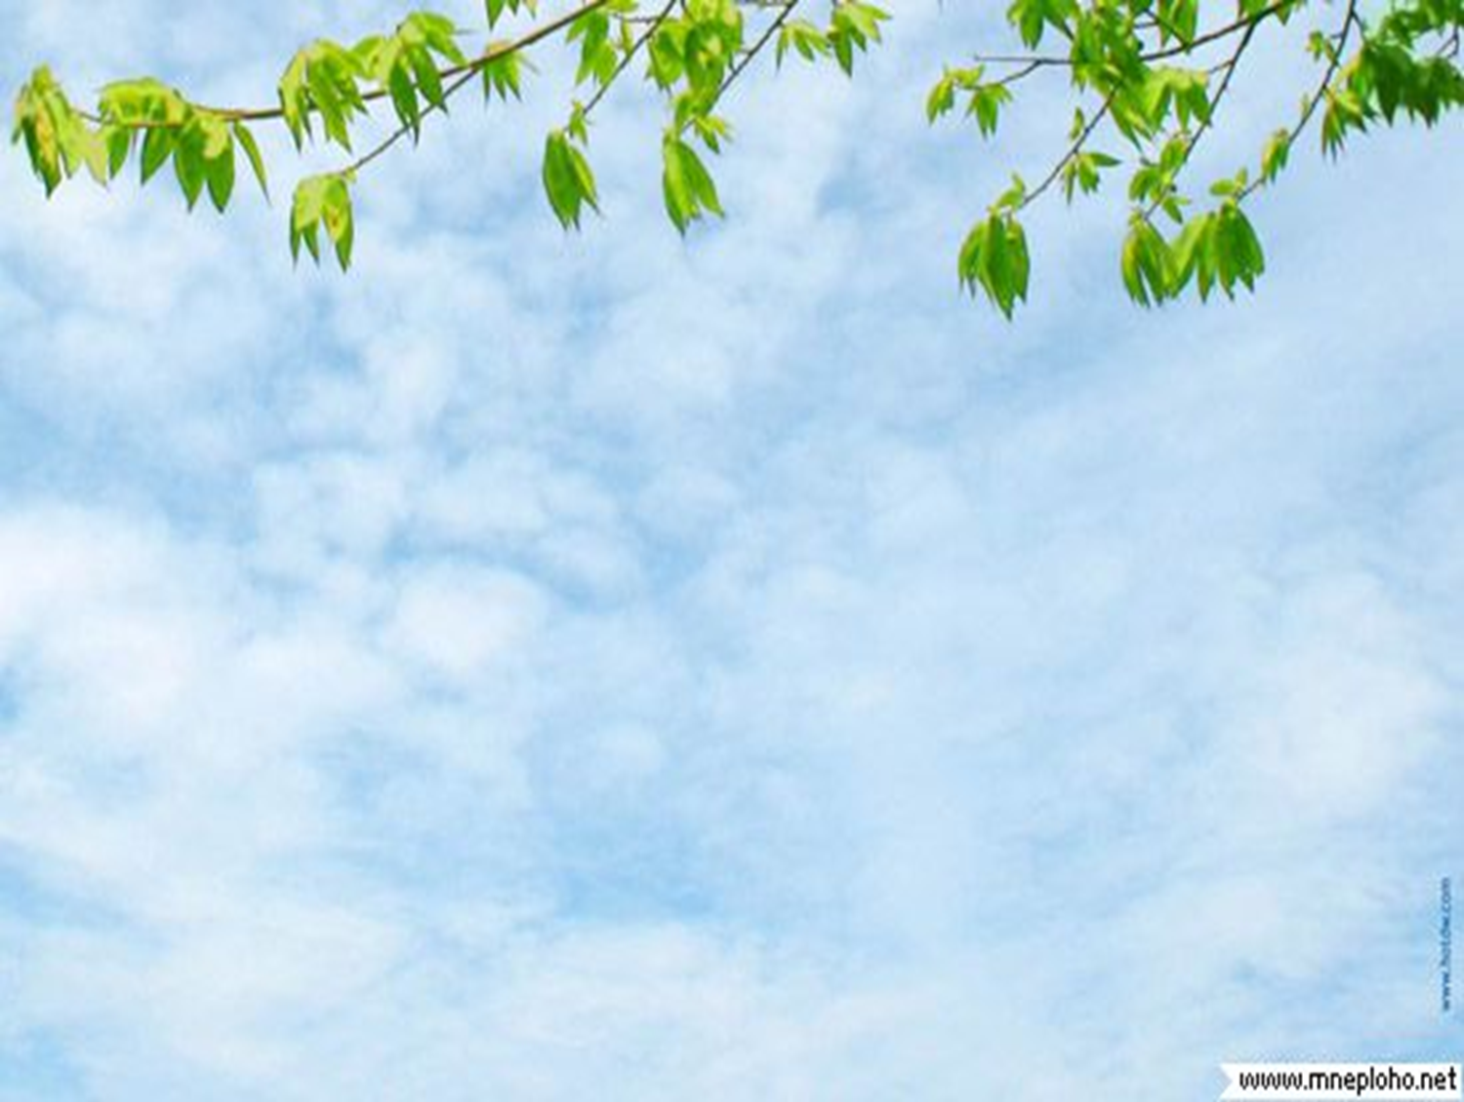
Сливы — слива (ж.р.),
груши — груша (ж.р)

Slide 18
Чтобы определить род существительного, имеющего множественное число, надо это существительное поставить в единственное число:
Например: имена — имя (ср.р.), фамилии — фамилия(ж.р.)

Slide 19
Учебник, с.21,№409
Определите род каждого существительного и напишите его в соответствующий столбик.
Письма, орехи, огурцы, осины, крылья, помидоры, комнаты, ракеты, болото, перья, минуты, овощи, обезьяны, мячи, голуби, ручьи, гнезда, деревья.

Slide 20
М. р. Ж. р. Ср. р.
(он, мой,) (она, моя) (оно, моё)
карандаш осина звено
… … …

Slide 21
Определите род имен существительных, и оформите запись, используя образец.
Образец: яблони (мн.ч.) – яблоня (ед. ч., ж.р.)
Насекомое, туфли, книги, журналы, цветы, облака, конфеты, листы, перья.

Slide 22
Напишите каждое существительное во множественном и единственном числе и определите его род.
Множественное число | Единственное число | Род
цепочки
зимы |  | ж.р.
 | деревня
облака
сосуды | сосуд

Slide 23
Диагностические задания
1. Подчеркните в тексте существительные, которые имеют множественное число.
Влетают, кружатся и падают осенние листья. Вьется в воздухе тонкая паутинка. Цветы и травы высыпали в землю свои семена. Налетел ветер. Закачались гибкие их стебельки.
2. Выпишите из текста задания № 1 существительные, которые имеют множественное число, и определите в каждом род.

Slide 24
Определение рода имён существительных

Slide 25
Назовите все существительные в предложении: Мальчики сбежали с горы и свернули с дороги в поле.

Slide 26
Измените форму существительных в тексте предложения «Мальчики сбежали с горы и свернули с дороги в поле» так, что бы они отвечали на вопросы: кто? что?

Slide 27
Мальчик, гора, дорога, поле.
Определите и обозначьте род этих имён существительных.

Slide 28
Алгоритм определения рода имени существительного в предложении 1.​ Определить существительное в данном предложении. 2. Поставить существительное в начальную форму. 3.​ Если существительное стоит во множественном числе, поставить его в единственное число. 4.​ Определить род существительного, используя слова «он», «мой»; «она», «моя»; «оно», «моё». 5​ Например, в предложении «Гусеница ползёт по стволу»: «По стволу, что? ствол — он, мой; существительное «ствол» мужского рода.

Slide 29
Расскажите алгоритм определения рода существительного, используя текст предложения «Лучи солнца заиграли на зеленой поляне».

Slide 30
Можно ли утверждать, что все существительные в предложении «От цветов пестрит в глазах» женского рода? Обоснуйте свое мнение.

Slide 31
Выпишите из текста имена существительные, определите род, используя известный алгоритм. Наступила весна. Погода стоит чудесная. Яркие лучи солнца ласкают землю. Из земли показалась травка. Появились подснежники. На березах и тополях набухли почки. В лес у запахло березовым соком. Птицы поют свои веселые песни. Все рады весне!

Slide 32
Учебник, стр. 23, упр. 413
Спишите текст, вставляя пропущенные орфограммы. Определите и обозначьте род имен существительных.
Маленькая з...л...новатая птичка быстро передв...гается по стволу дерева вниз головой. Она как будто ползет. Это поползень. Он обследует все трещины. Он обследует все трещины и щели в коре дерева. Поползень ловко достает насекомых своим тонким клювом.

Slide 33
Проверьте в тексте род каждого существительного, при необходимости, внесите изменение. Зима.(ср.р) Идёт мягкий снег (ж.р). Снежные хлопья легли на землю(ж.р.). Снег (ср.р.) одел в пушистые рукавицы кусты(ср.р.) и деревья. Хорошо ходить по лесу(м.р.) в тихий денёк.

Slide 34
Диагностические задания:
Озаглавьте текст и напишите его название. Определите имена существительные единственного числа и обозначьте род каждого. Выпишите из текста имена существительные множественного числа и определите род каждого.
Накатилась на небо синяя туча. Пронесся вихрь по саду. Упали первые капли дождя. Сверкнула молния. Ударил гром. Побежали по двору куры. Хлынул дождь

Slide 35
Родовые окончания имён существительных

Slide 36
Определите род существительных:
машина, лес, село, солнце, гора, поле, почта, газета, линия, чай, яблоко,
и напишите каждое слово в соответствующую колонку таблицы. Выделите графически окончание каждого существительного, используя родовые окончания:

Slide 37
Определите род каждого существительного: яблоня, папа, берёза, солнце, дядя, окно, снег, ночь, облако, и напишите его в соответствующую группу. Выделите графически окончание. -ж.р.…………… - ср.р. - ……………. - м.р. - ………… мужской род - -а, -я, - средний род - -о, -е, женский род - -а,-я, -

Slide 38
Расскажите об окончаниях, которые могут иметь имена существительные мужского, среднего и женского рода.
Мужской род | Средний род | Женский род
-а, -я | -о, -е | -а, -я,

Slide 39
Выделите графически окончание в каждом слове и определите род существительного:
бабушка, тётя, меч, дедушка, дочь, шалаш, молодёжь.

Slide 40
Учебник, с.24, упр.416
Напишите каждое слово, слова, выделите окончание и определите род существительного.
Граница, крыльцо, деревня, яблоко, верхушка, полотенце, косьба, облако, площадка, солнце, цепочка, солнышко.

Slide 41
Напишите каждое слово, вставляя пропущенные буквы, выделите графически окончание, определите и обозначьте род. Мо...ко, де...во, бо...то, бл...це, се...це, ч...до, ш...ло.

Slide 42
Выделите графически окончание в каждом слове, определите и обозначьте род существительного.
Колечко, погода, январь, хозяйство, сыч, местечко, природа, тюльпан, рожь.

Slide 43
Диагностическое задание
Определите и обозначьте род имён существительных и выделите их окончания
Товарищ, роща, воробей, луч, стекло, папа, платье, земля, народ, фамилия, пальто, дерево, собака, завод, молоко, зуб, лопата, урожай, облако.

Slide 44
Диагностика качества освоения темы

Slide 45
Контрольное задание
Диктант
Был летний день. Светило яркое солнышко. Смотрю на голубое небо. По небу плывёт белое облако. Высоко над облаком кружит белогрудая ласточка.
Перевожу взгляд на поле, лес, реку. На одном берегу реки стоит деревня, а на другом вижу стадо коров. Мальчики ловят в реке рыбу. Они уже поймали окуня, леща, карася и щуку. Весело играют на лугу малыши. Девочки собирают душистый клевер. Как хорошо летом в деревне!
Грамматические задания:
1.Обозначьте в тексте имена существительные.
2.Определите род имён существительных и выделите графически окончание.

Slide 46
Информативный вариант
Определите окончание, которое должно иметь слово в тексте письма Джона и выделите его графически, используя материал предложенный учителем.
Дорогой/ая Маша! Меня зовут Джон. Я живу в далекой страна/е Америки/е Я хотел приехать лето/ом в твоя/ой город. У вас есть красивая/ое метро, много прекрасных/ый музей/ев Можно долго гулять по городе/у в белые/ый ночь/иЯ хочу угостить тебя горячая/им шоколада/ом
Твоя/ой Джон.

Slide 47
Импровизационный вариант
Определите окончание, которое должно иметь существительное в письме Джона и внесите исправления, используя приобретенные знания и умения темы.
Дорогой Маша! Меня зовут Джон. Я живу в далекой страна Америк. Я хотела приехать лето в твоя город. У вас есть красивый метро, много прекрасная музей. Можно долго гулять по городу в белая ночь. Я хочу угостить тебя горячая шоколад.
Твоя Джон.

Slide 48
Эвристический вариант
Напишите письмо зарубежному другу, который изучает русский язык, о своем городе, используя имена существительные единственного, множественного числа, женского, мужского и среднего рода.
Дорогая Маша! Меня зовут Джон. Я живу в далекой стране Америке. Я хотел приехать летом в твой город. У вас есть красивое метро, много прекрасных музеев. Можно долго гулять по городу в белые ночи. Я хочу угостить тебя горячим шоколадом.
Твой Джон.

Slide 49
Задание на самоанализ.
Закончите предложения:
1 Мне важно правильно употреблять род имени существительного, потому что……
2. Чтобы определить род существительного, надо……….
2. Чтобы написать письмо без ошибок, нужно ………….

Slide 50
II. Задание на самооценку.
Закончите предложения:
Я доволен(льна) ………………..(очень, не очень)письмом, которое сделал …………..…………(сам, с помощью одноклассника, учителя).

Slide 51
Спасибо за работу!

